Slide 1
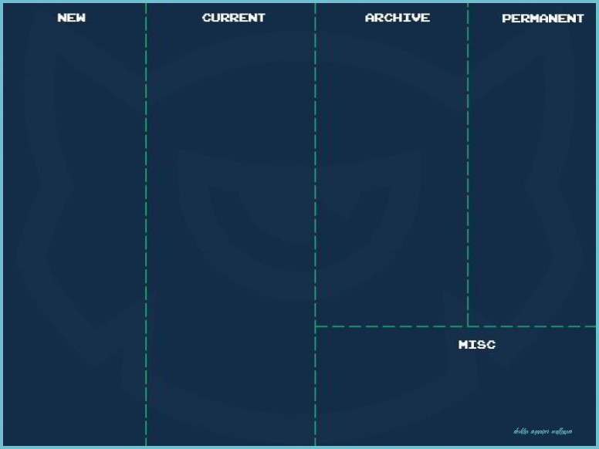
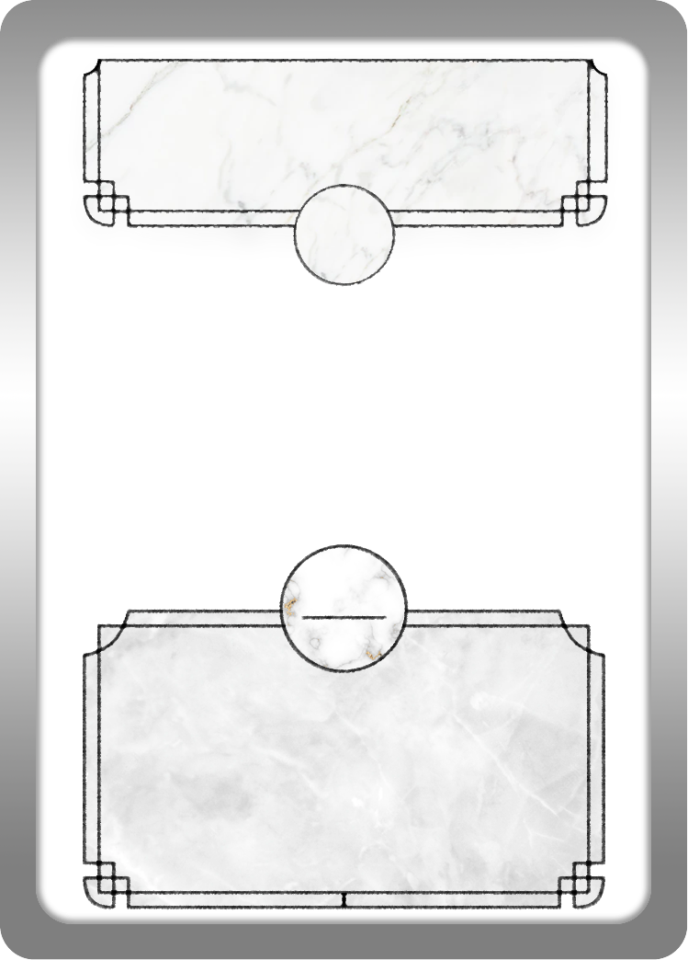







MODEL
Categoria
0
0
Nome Ação Sidekick
0

Slide 2
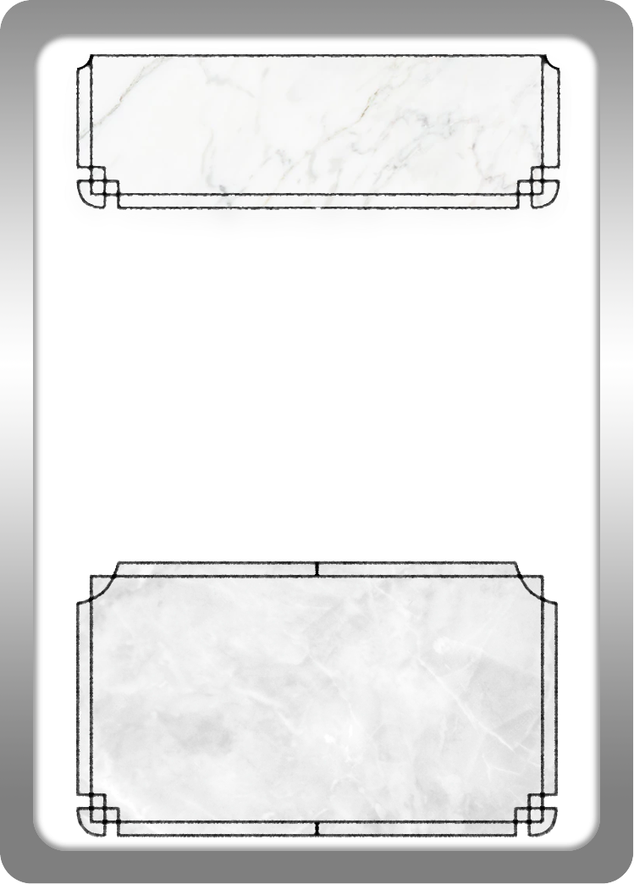
MODEL
Categoria
Nome Ação Sidekick

Slide 3
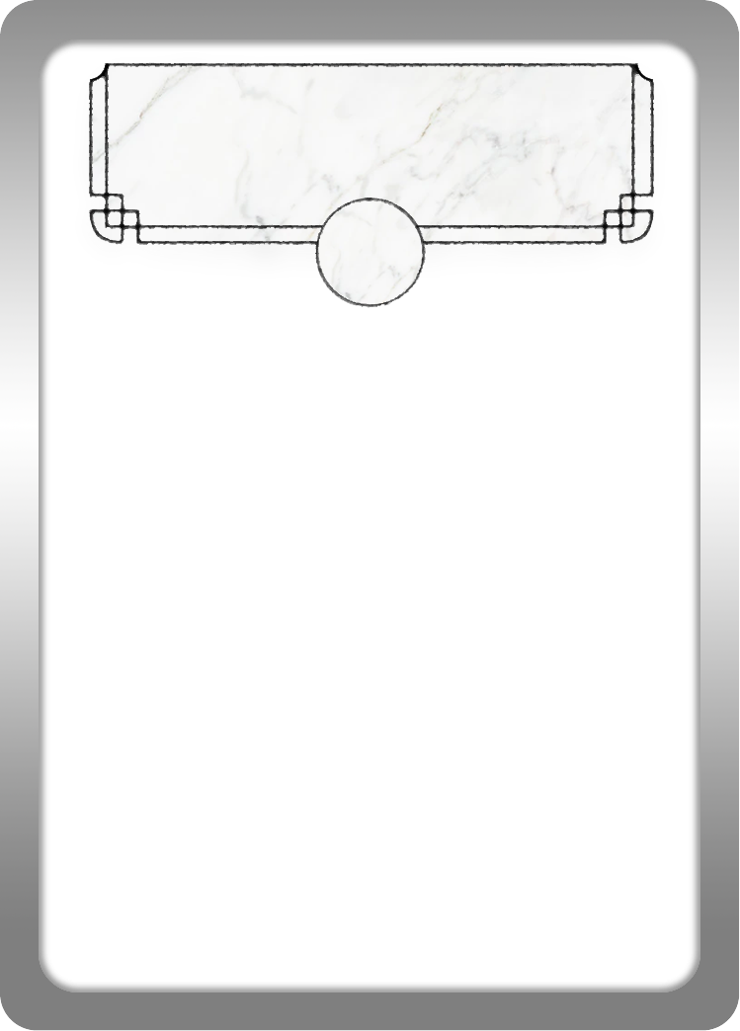
MODEL
Categoria

Slide 4
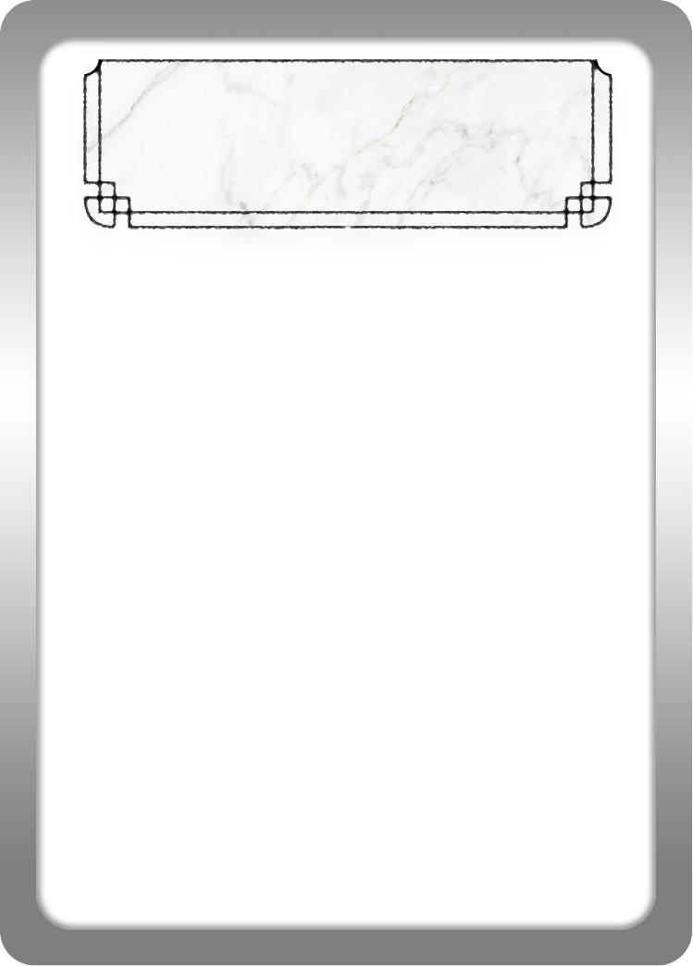
MODEL
Categoria

Slide 5
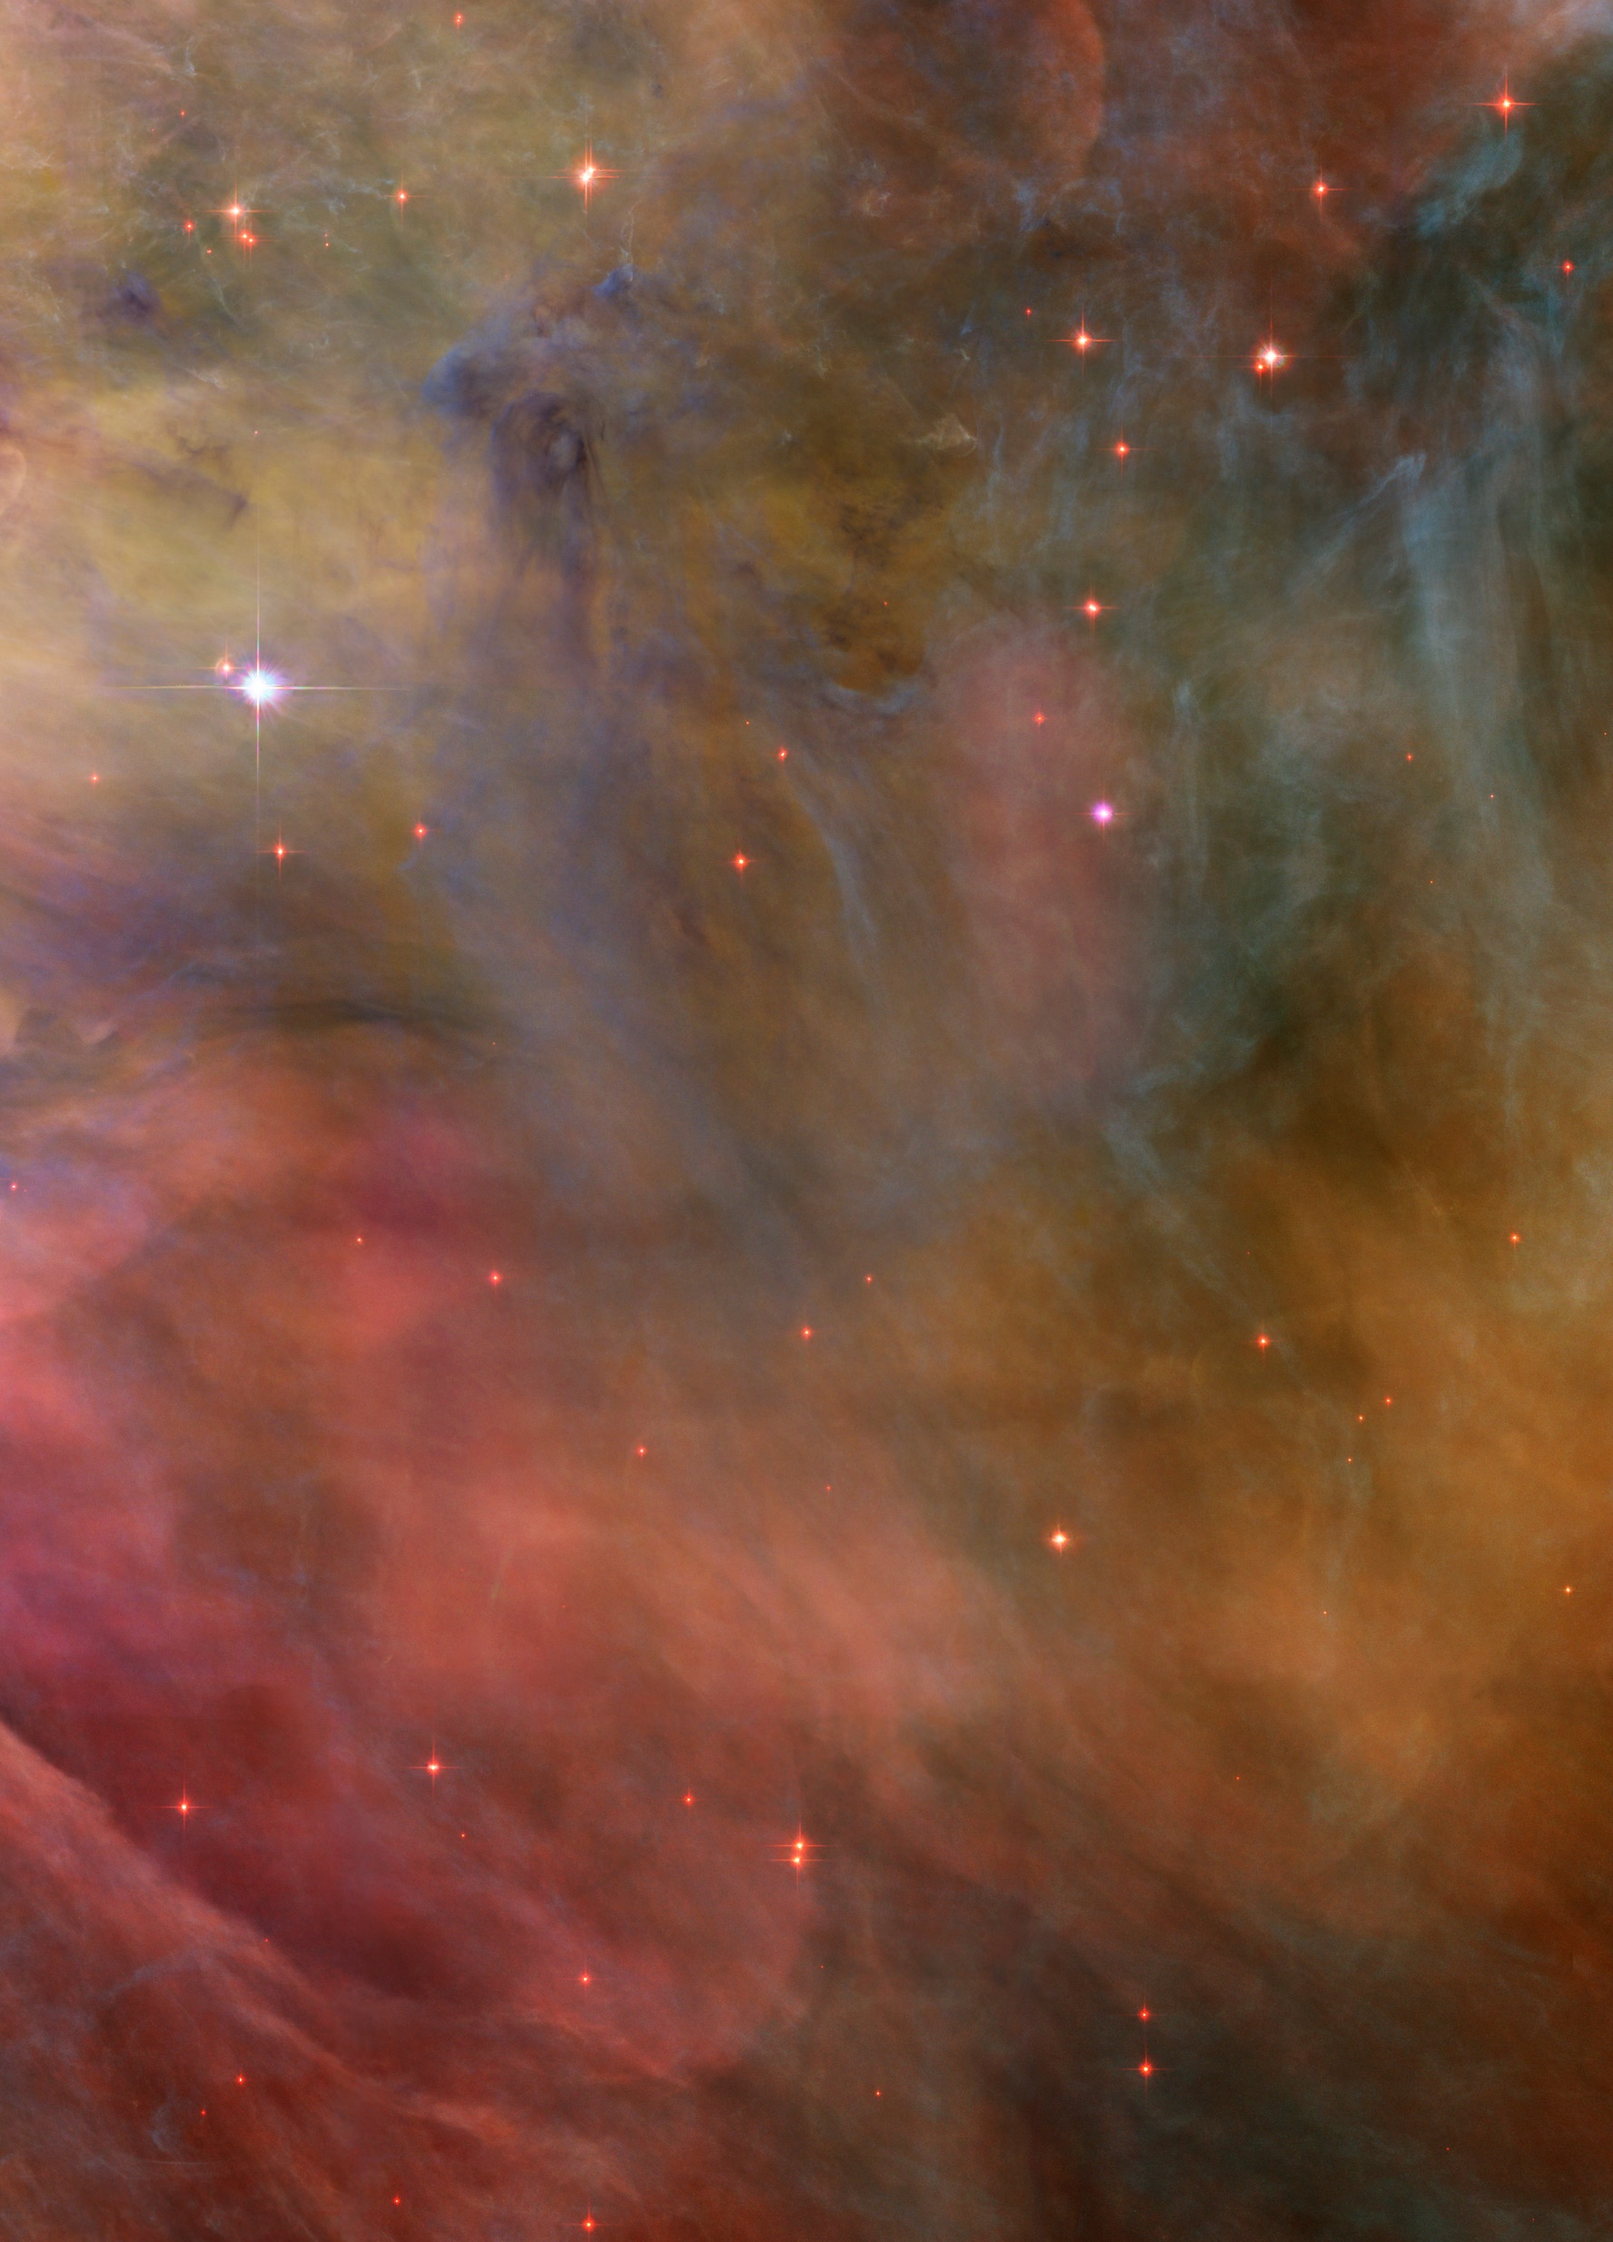
HIDDEN
?

Slide 6
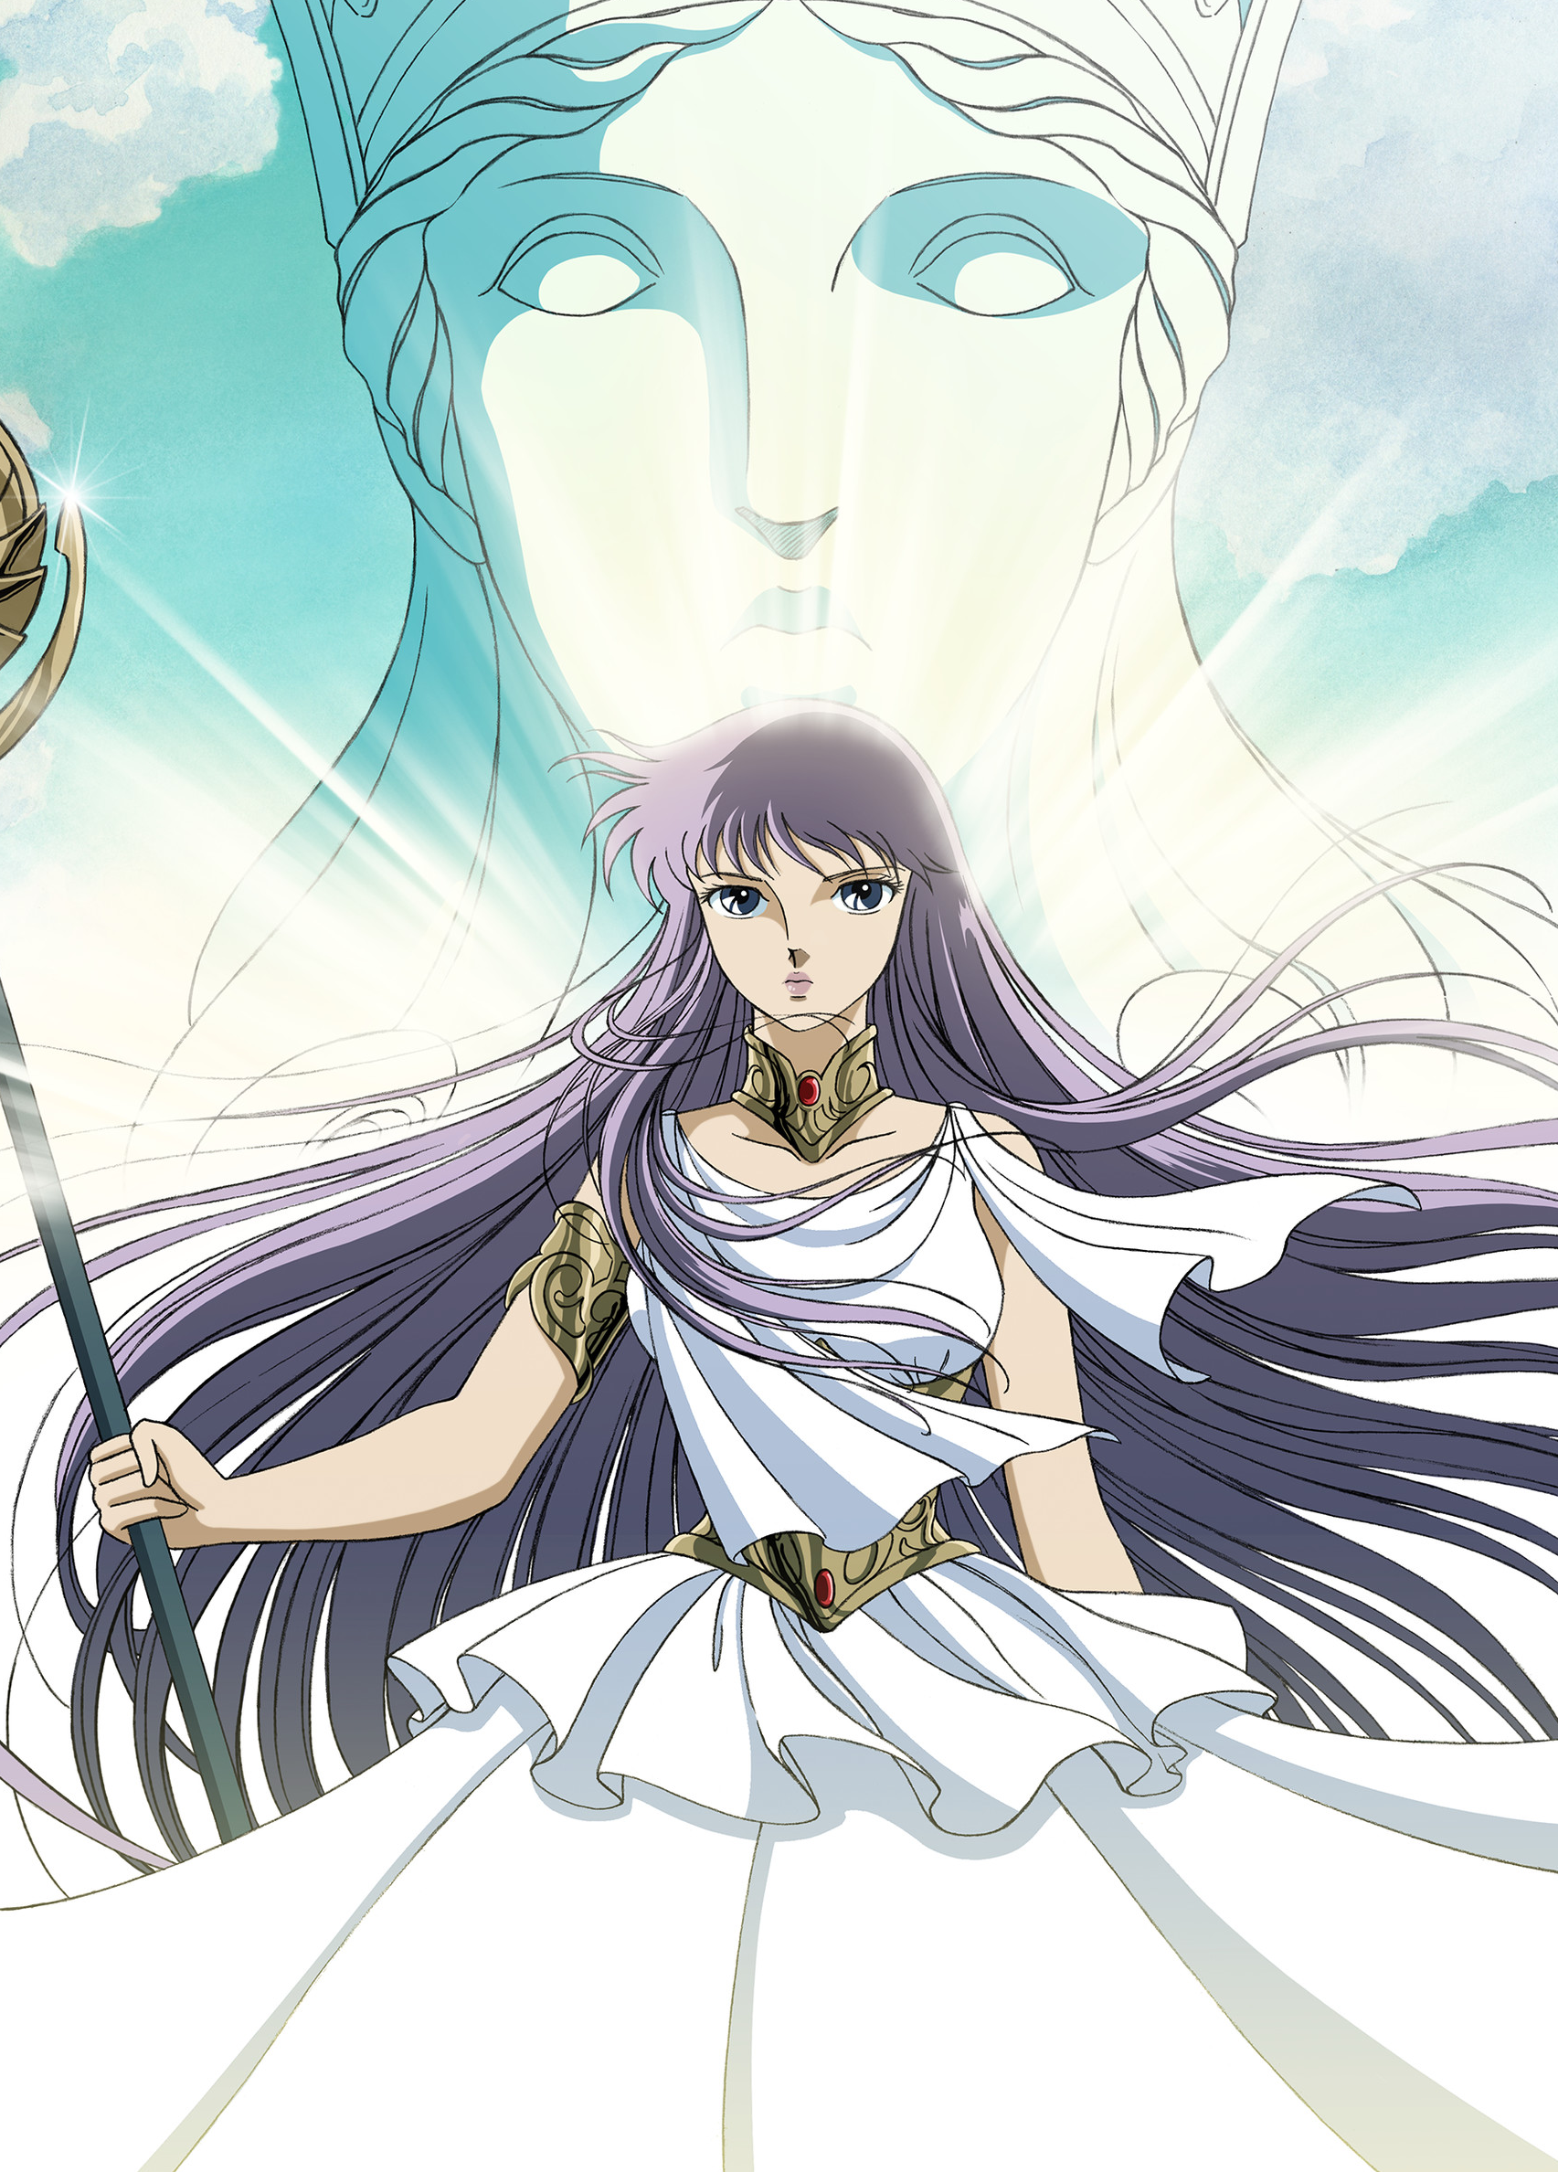
Saori Kido
Deusa Atena
6
2
Aura de Atena Efeito Líder
Todo dano recebido por Saori Kido pode ser redirecionado para um Cavaleiro de Bronze. Saori Kido e todos os Cavaleiros de Bronze se tornam Imunes a Debuffs
Benção de Nike A próxima ação que cause dano do Cavaleiro de Bronze alvo irá causar 2 pontos extras.

Slide 7
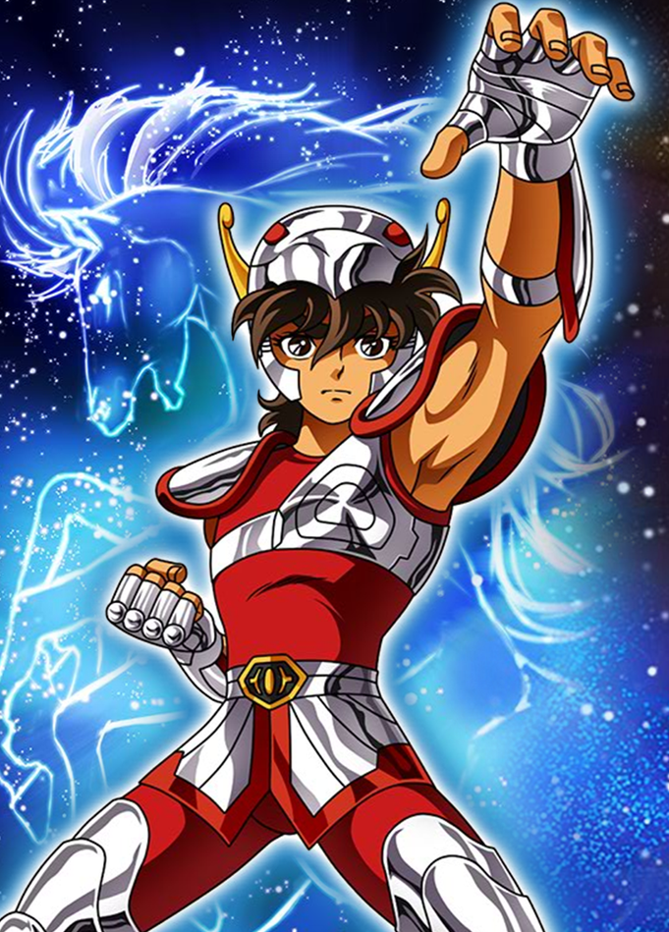

Seiya de Pégasus
Cavaleiro de Bronze
2
2
Guerra Galática Passiva
Se Shiryu de Dragão estiver em jogo, durante a fase principal coloque um Token de AtkUp neste personagem.
Meteoros de Pégasus
Este ataque causa um ponto de dano extra para cada
energia vinculada a ele, além da utilizada para pagar
esta ação, com dano máximo de 3 pontos.
1

Slide 8
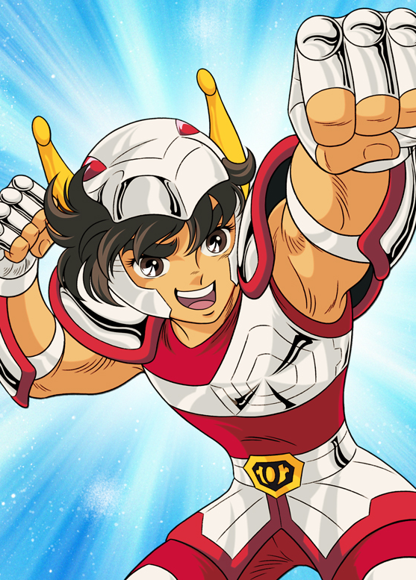
Seiya de Pégasus
Cavaleiro de Bronze
2
2
Guerra Galática Passiva
Se Shiryu de Dragão estiver em jogo, durante a fase principal coloque um Token de AtkUp neste personagem.
Meteoros de Pégasus
Este ataque causa um ponto de dano extra para cada
energia vinculada a ele, além da utilizada para pagar
esta ação, com dano máximo de 3 pontos.
1

Slide 9
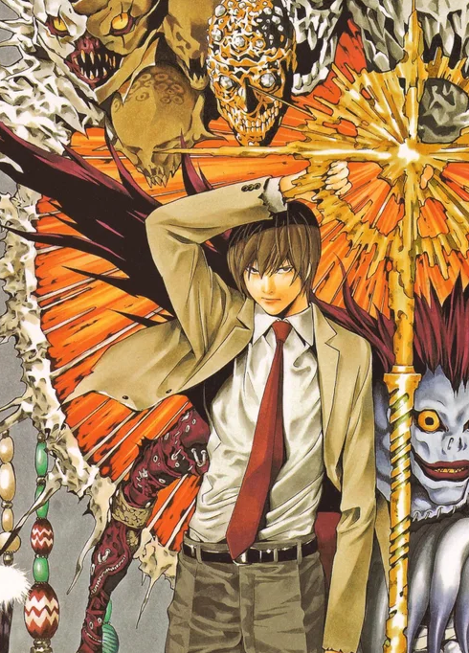


Light Yagami
Estudante
3
0
Um Passo a Frente Ação Sidekick
Extinguir Fonte (2) : Compre duas cartas.
Hora da Morte Flanquear Extinguir Fonte (1) : Coloque um Token Definitivo de Perdição no personagem alvo.

Slide 10
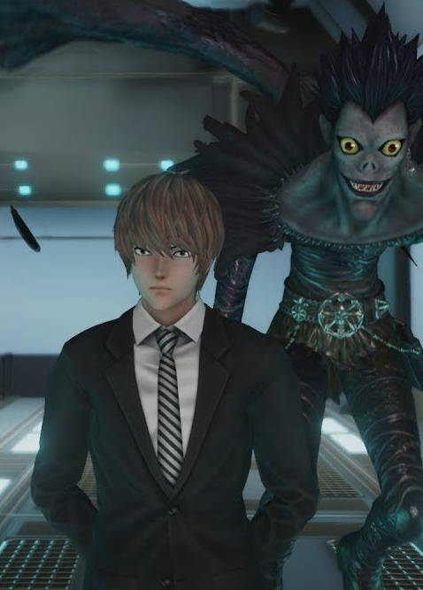
Light Yagami
Estudante
3
0
Um Passo a Frente Ação Sidekick
Extinguir Fonte (2) : Compre duas cartas.
Hora da Morte Flanquear Extinguir Fonte (1) : Coloque um Token Definitivo de Perdição no personagem alvo.

Slide 11
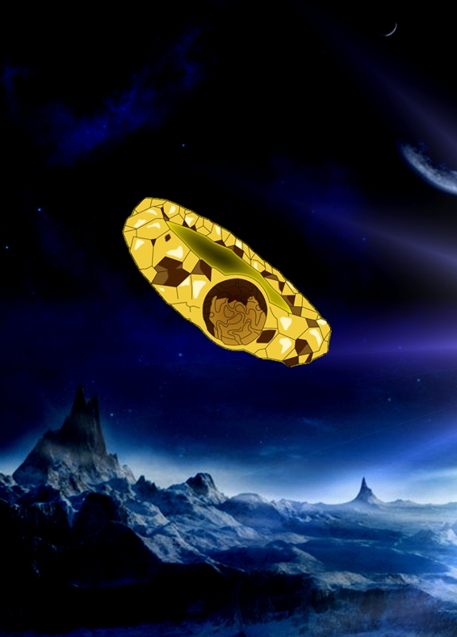
Anel de Nibelungo
Item Volátil
Nocauteie um personagem para ganhar controle de dois personagens alvos não controlados por você.

Slide 12
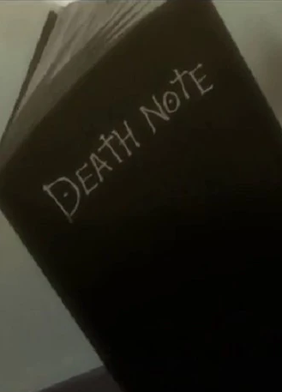
Death Note do Ryuk
Item Permanente
Anexável: Light Yagami
Uma vez por turno, sem custos, você pode colocar um token de perdição no personagem alvo.

Slide 13
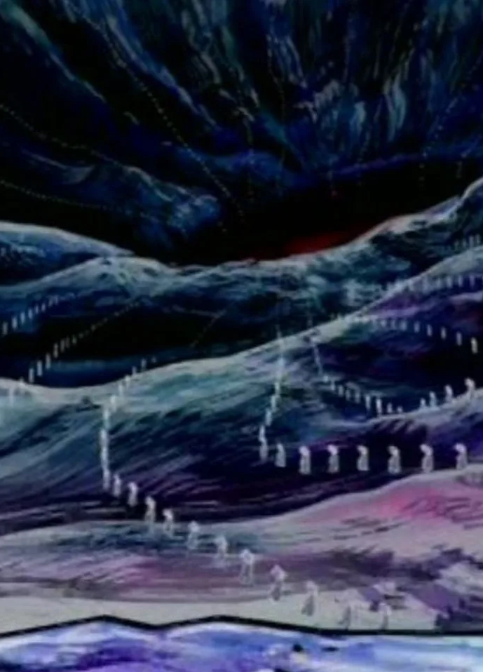
Portal para Yomotsu
Fonte de Energia Avançada
Gera Se o personagem que estiver com essa fonte de energia anexada for nocauteado, faça uma aposta. Se ganhar embaralhe este personagem e todas as cartas anexadas em seu deck e o dano fatal não será contado como nocaute.

Slide 14

Energia Renovável
Fonte de Energia Avançada
Gera Quando esta Fonte de Energia for descartada de um personagem, embaralhe esta carta de volta em seu baralho

Slide 15
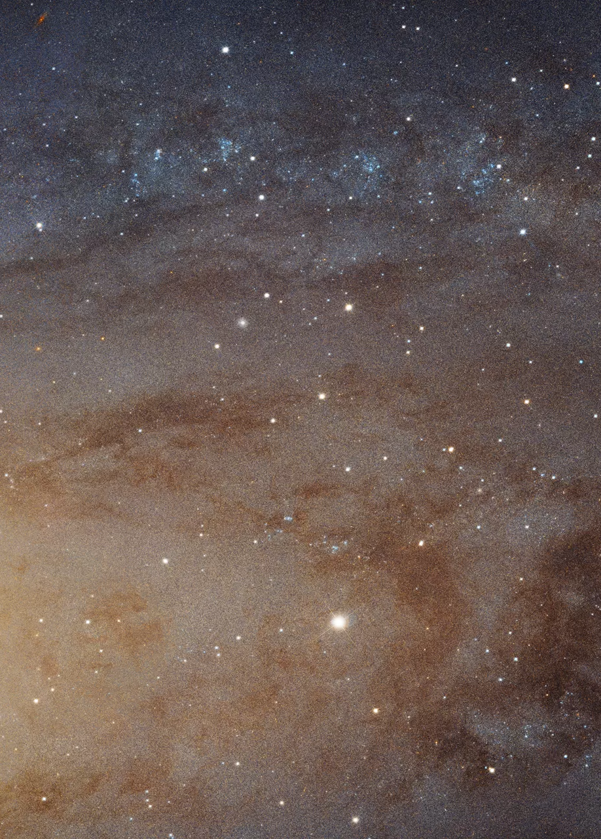
Nebulosa Cósmica
Fonte Prismática

Slide 16
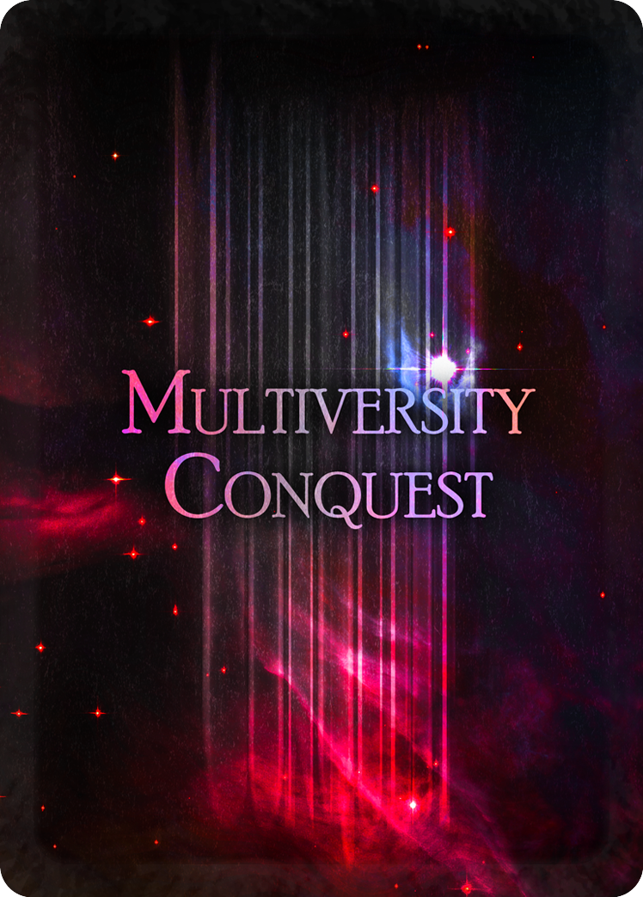

Slide 17
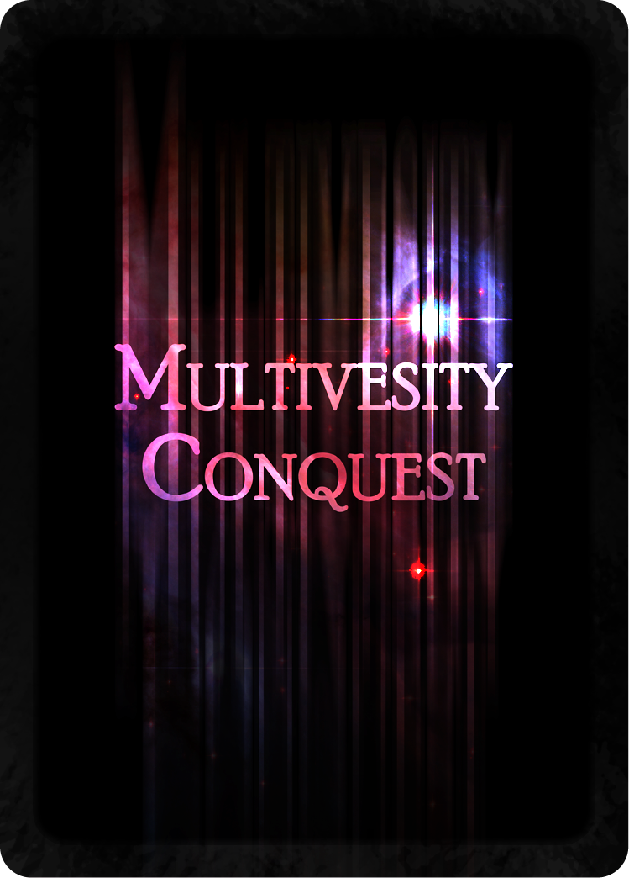

Slide 18









Slide 19




















